Slide 1
التجارة الدولية

Slide 2
مقدمة

Slide 3
التجارة الدولية
هي تبادل (انتقال السلع ) و الخدمات عبر الحدود الدولية اي بين الدول المختلفة

Slide 4
التجارة الداخلية
التجارة لا تقتصر على تبادل السلع و الخدمات بين الدول بل تشمل تبادلها داخل الاقاليم و الوحدات السياسية للدولة الواحدة عبر ما يسمى بالتجارة الداخلية
الفرق بين التجارة الدولية و التجارة الداخلية
تحديد اسعار
السلع
انتقال السلع
و الخدمات
النظم النقدية
و العملات
انتقال عناصر
الانتاج

Slide 5
1- انتقال عناصر الانتاج
ما من شك ان عناصر الانتاج و بخاصة العمال و روؤوس الاموال تنتقل بسهولة داخل اقاليم الدولة الواحدة في حين يصعب انتقالها من دول لاخرى لاسباب عديدة:
القيود القانونية
التي تضعها معظم الدول على انتقال العمال او رأس المال منها و اليها
كالخوف على رؤوس الاموال من التعرض للمصادرة و غيرها
القيود الثقافية
الناجمة عن اختلاف العادات و التقاليد و اللغات
القيود الاقتصادية

Slide 6
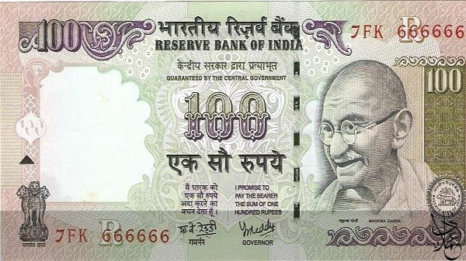
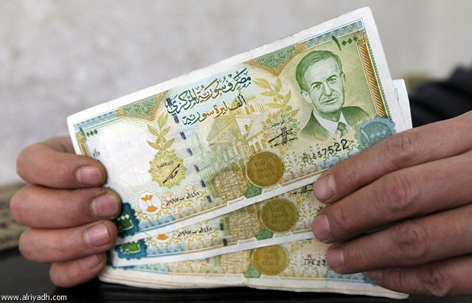
2-النظم النقدية و العملات

Slide 7
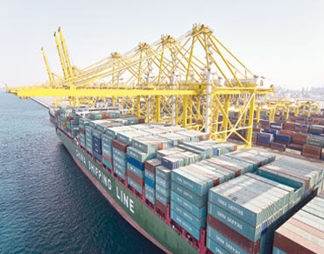
3-انتقال السلع و الخدمات

Slide 8
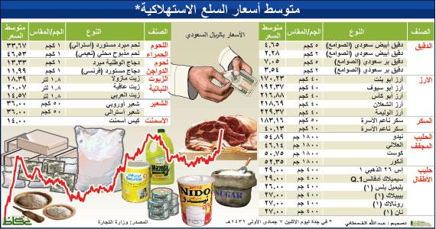
4-تحديد اسعار السلع

